Slide 1
太陽光電推動目標
2年計畫先鋒打底，厚植基礎
擴大應用，建立中長期優化環境
太陽光電2年推動計畫
105/7 - 107/6
中長期推動計畫(累計)
20GW
☑ 屋頂型目標量：910MW
☑ 地面型目標量：610MW
新增：1,520MW
6.5GW
114年
1.34GW
109年
105年

Slide 2
太陽光電推動策略及措施
推動策略
配套措施
建立
單一窗口
初期推動屋頂型設置
擴大盤點
可設置空間
強化
電網規劃
專案推動地面型設置
活絡
資金活水
法規制度
修訂

Slide 3

2年期計畫-屋頂型推動四大主軸
中央公有屋頂
其他屋頂
農業設施
工廠屋頂
屋頂型目標量
910MW

Slide 4
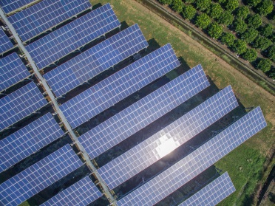
2年期計畫-地面型推動四大主軸
鹽業用地
嚴重地層
下陷區域
水域空間
掩埋場及
已受汙染土地
地面型目標量
610MW

Slide 5
後續推動
執行「太陽光電2年推動計畫」，以2年內完成 1.52GW設置進行先鋒打底，其中屋頂型達成910MW，另地面型達成610MW。並建立中長期推動之基礎，為2025年達成20GW長程目標鋪路。
太陽光電2年推動計畫目前推動工作已完成跨部會協商，期請相關部會同心協力，促成2年目標順利達成。

